Slide 1
Практика 6
PR в стартапе
Ginger/energy shots
Красноярск, 2023

Slide 2
Опишите своими словами
Каналы продвижения
SMM-для продвижения своего продукта мы создали в социальных сетях страницы(ВКонтакте,Телеграмм)
Определить каналы продвижения продукта

Slide 3
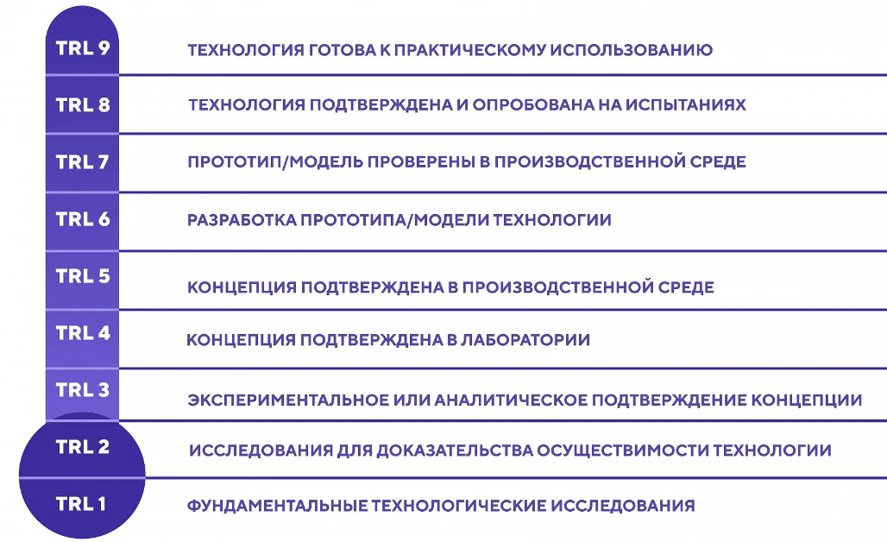
Пример заполнения:
TRL 6 – разработка прототипа/модели технологии
Уровень готовности продукта
На каком уровне готовности (TRL) находится продукт?

Slide 4
Опишите своими словами
Научно-техническое решение
Цель выполнения НИР • Необходимо показать, что Вы четко понимаете конечную цель Вашей работы,
осознаете, какой именно научно-технический результат должен получиться
Назначение научно-технического продукта • Описать функциональное назначение проекта. Можно указать, где будет
использован результат, кто будет его потребителем.
Научная новизна предлагаемых в проекте решений • Необходимо четко указать предлагаемые в Вашем проекте решения и
представить их новизну: новые подходы, усовершенствования и т.п.
Обоснование необходимости проведения НИР • Необходимо представить актуальность проведения НИР, обосновать необходимость разработки, указанных в предыдущем поле, предлагаемых
решений. Привести, при наличии, научный задел/публикации.
Какие научно-технические решения необходимо применить при разработке продукта?

Slide 5
Описать своими словами
Продукт в приоритете
Многие преподаватели отмечают, что студенты очень вялые по утрам и на последних лентах, так как наш университет в интересах государства планирует выпустить квалифицированных специалистов, студенты должны быть сфокусированы на получении знаний, а недосып и утомляемость мешают студентам хорошо усваивать информацию. Наш продукт позволит студентам взбодриться перед занятиями.
Как создание продукта коррелирует с запросами образовательной организации или региона

